Slide 2
语文五年级下人教
专项突破（二）句子

Slide 5
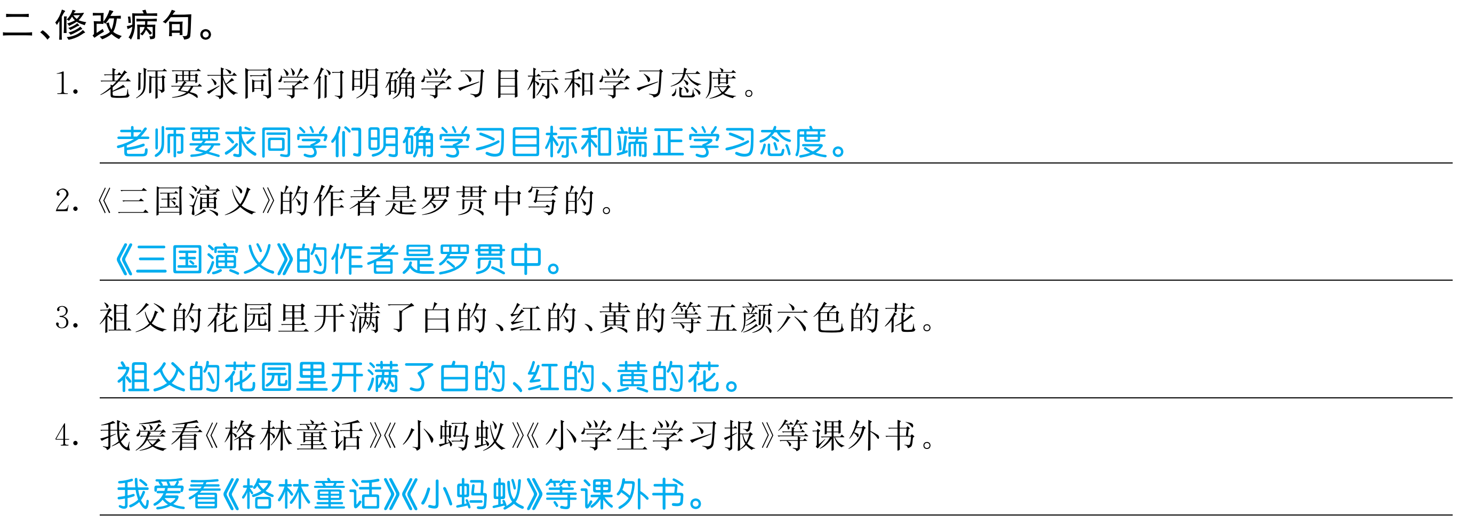

Slide 6
